Slide 1
PHÒNG GD & ĐT QUẬN LONG BIÊN
MÔN TỰ NHIÊN VÀ XÃ HỘI
BÀI 6: LỚP HỌC CỦA EM
(tiết 1)

Slide 3
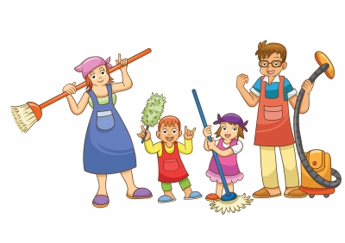
Em hãy chia sẻ những việc em đã làm được để giúp đỡ gia đình?

Slide 5
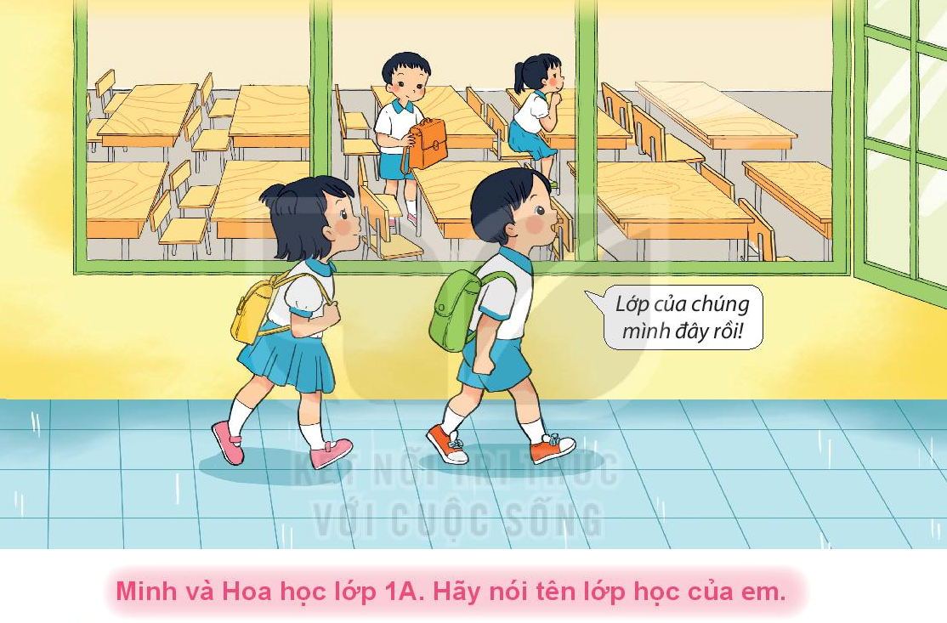
?Quan sát hình hãy nói tên lớp của em và kể tên các đồ dùng có trong lớp của Minh và Hoa.Chúng được sắp xếp như thế nào?

Slide 7
THỰC HÀNH

Slide 8
Chơi trò chơi: Hỏi – đáp về đồ dùng trong lớp học.

Slide 10
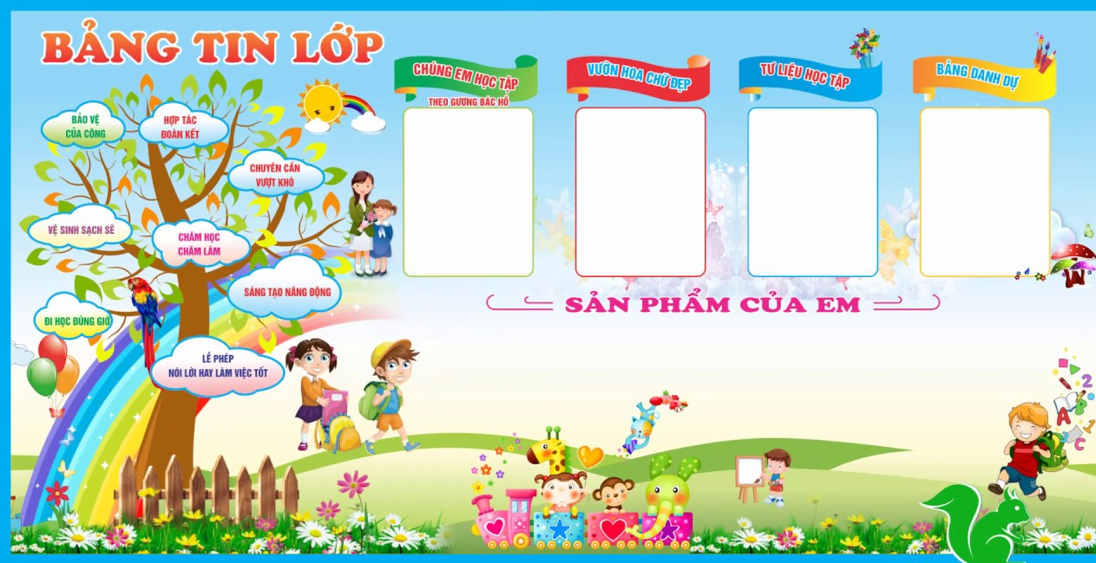
? Lớp của em có gì khác với lớp của Minh và Hoa?

Slide 11
Giê häc kÕt thóc
Chóc c¸c em ch¨m ngoan, häc tốt
Chµo c¸c em !

